Slide 1
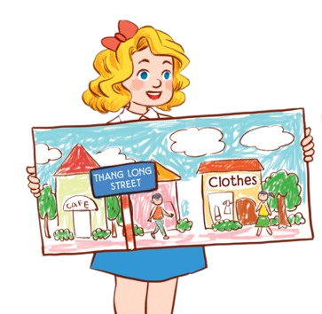
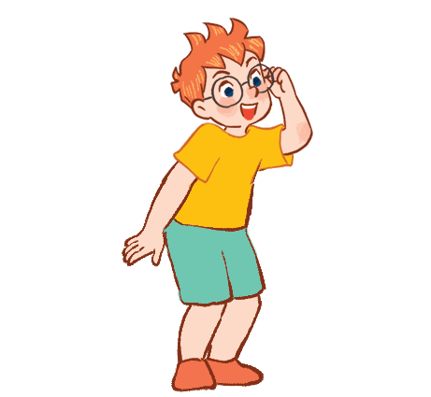
Mến gửi quý thầy cô!
Bộ bài giảng Tiếng Anh 1 - 4 Global này được biên soạn bởi MsPham, là công sức lao động và là tâm huyết của MsPham. Vì vậy, khi đăng kí nhận bài giảng, quý thầy cô được tùy ý chỉnh sửa cho phù hợp mục đích giảng dạy của mình.
Tuy nhiên, mọi hình thức chia sẻ, trao đổi, mua bán, cho tặng bộ bài giảng này đều vi phạm và là ăn cắp.
Kính mong thầy cô cùng mình giữ gìn sự cao quý của nghề giáo và cùng nhau tôn trọng công sức của đồng nghiệp.
Trân trọng!
MsPham – 0936082789
Unit 11
MsPham
0936082789
Lesson 3 – Period 2

Slide 2
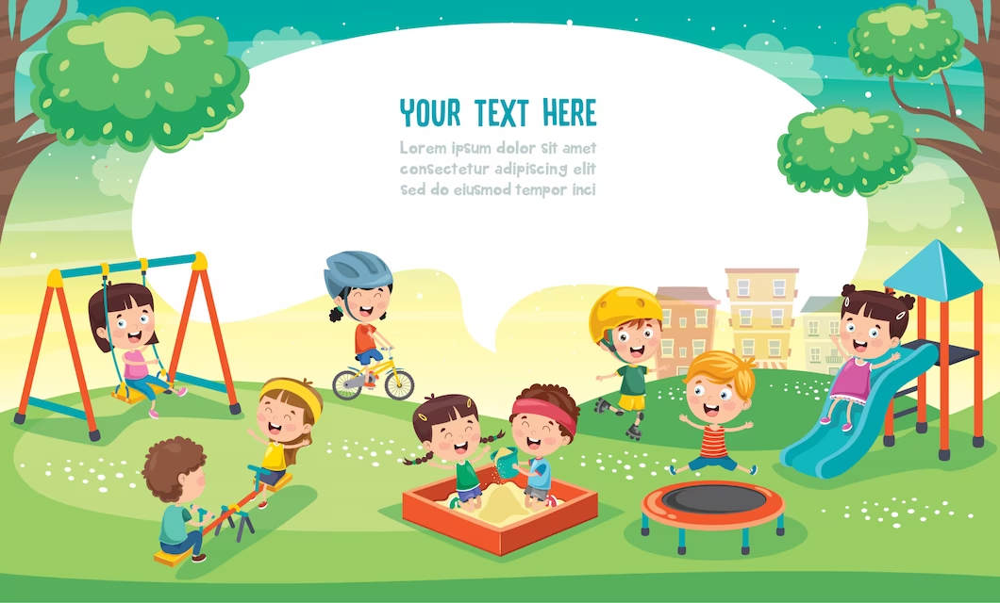
MsPham
0936082789
WARM UP

Slide 4
Let’s play!

Slide 5
The bee &
the bear
MsPham
0936092789
MsPham
0936092789
Play

Slide 6
Order the words
you
live
?
Where
do
MsPham
0936092789
Where do you live?
Answer
Next

Slide 7
Order the words
in
I
Hoa
live
street
Binh
MsPham
0936092789
I live in Hoa Binh Street.
Answer
Next

Slide 8
Order the words
I
at
Road
19
live
Green
MsPham
0936092789
I live at 19 Green Road.
Answer
Next

Slide 9
Order the words
is
What
the
?
street
like
MsPham
0936092789
What is the street like?
Answer
Next

Slide 10
Order the words
It
an
street
old
is
MsPham
0936092789
It is a an old street.
Answer
Next

Slide 11
Order the words
village
is
a
quiet
It
MsPham
0936092789
It is a quiet village.
Answer
Next

Slide 12
Welldone!
MsPham
0936092789
MsPham
0936092789
Next

Slide 13
Practice
MsPham
0936082789

Slide 14
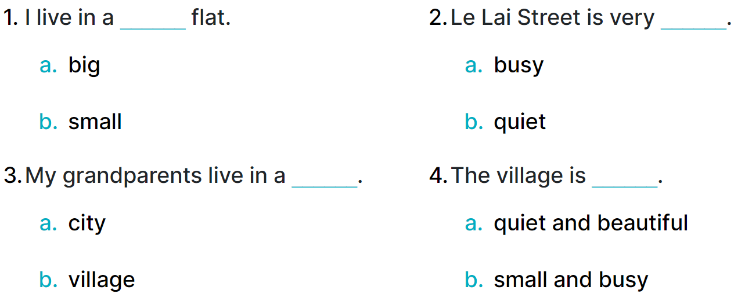
4
Read and circle.
MsPham
0936082789

Slide 15
5
Let’s write.
MsPham
0936082789

Slide 16
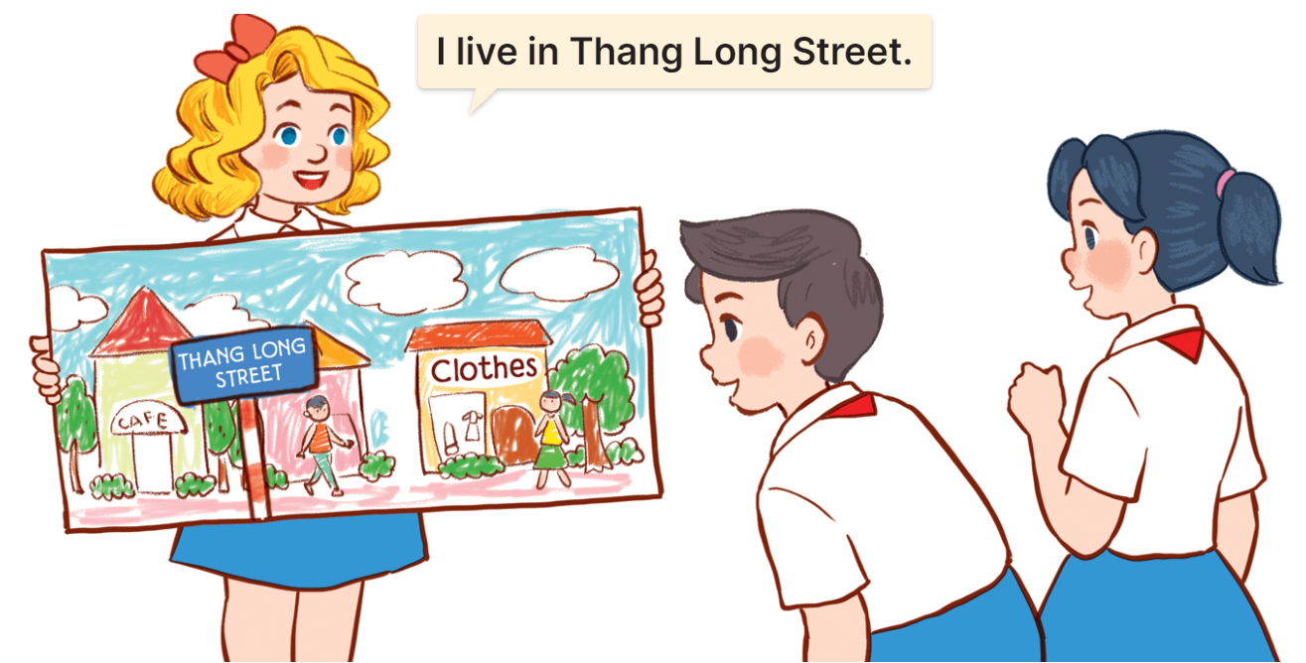
6
Project
My beautiful home

Slide 17
Thank you!
MsPham
0936082789
For joining!

